Slide 1
图像的几何运算
让图像做任意运动
讲师：李立宗

Slide 2

本节目标
理解透视函数的基本语法
掌握图像透视的基本方法

Slide 3
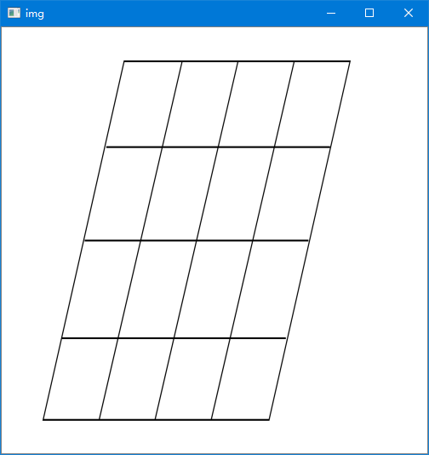
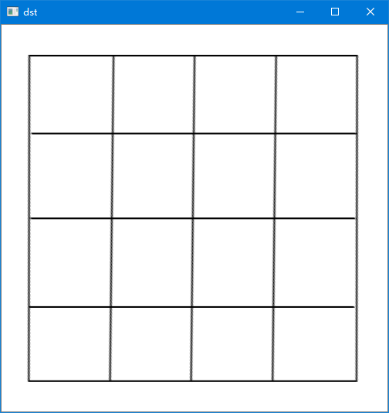
图像透视

Slide 4
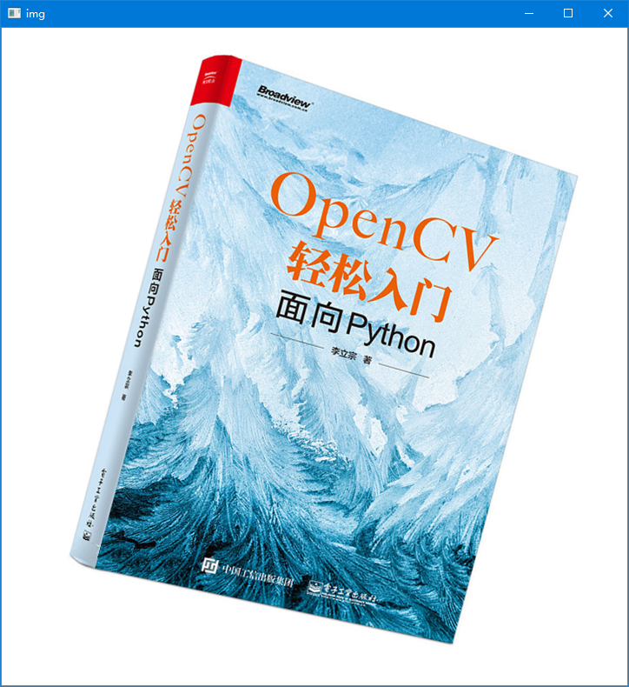
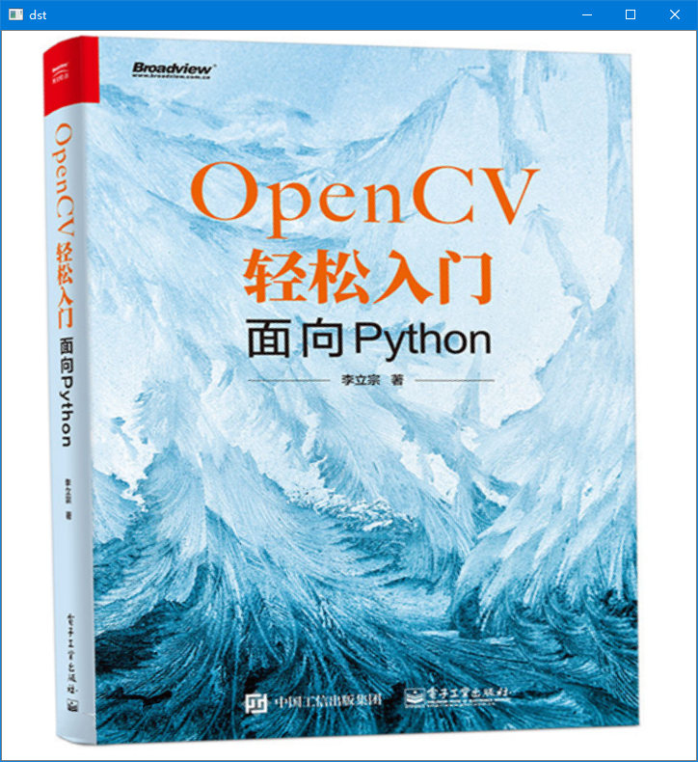
图像透视

Slide 5
图像透视
函数
dst = cv2.warpPerspective( src, M, dsize )
dst ： 透视处理后的输出图像。
src ： 要透视的图像。
M ： 一个3*3的变换矩阵。
dsize ： 输出图像的尺度大小。

Slide 6
图像透视
函数
dst = cv2.warpPerspective( src, M, dsize )
dst ： 透视处理后的输出图像。
src ： 要透视的图像。
M ： 一个3*3的变换矩阵。
dsize ： 输出图像的尺度大小。

Slide 7
图像透视
函数
dst = cv2.warpPerspective( src, M, dsize )
dst ： 透视处理后的输出图像。
src ： 要透视的图像。
M ： 一个3*3的变换矩阵。
dsize ： 输出图像的尺度大小。

Slide 8
图像透视
函数
dst = cv2.warpPerspective( src, M, dsize )
dst ： 透视处理后的输出图像。
src ： 要透视的图像。
M ： 一个3*3的变换矩阵。
dsize ： 输出图像的尺度大小。

Slide 9
图像透视
函数
dst = cv2.warpPerspective( src, M, dsize )
dst ： 透视处理后的输出图像。
src ： 要透视的图像。
M ： 一个3*3的变换矩阵。
dsize ： 输出图像的尺度大小。

Slide 10
图像透视
核心
dst = cv2.warpPerspective( src, M, dsize )
M ： 一个3*3的变换矩阵。

Slide 11
图像透视
转换矩阵的获取
retval = cv2.getPerspectiveTransform( src, dst )
retval：转换矩阵。
src：输入图像的四个点坐标。
dst：输出图像的四个点坐标。

Slide 12
图像透视
OpenCV的坐标系
x
(0,0)
y

Slide 13
图像透视
案例1：将图像进行透视。

Slide 14
图像透视
案例1：将图像进行透视。
(150,50)
(400,50)
(50, 50)
(450,50)
(60,450)
(310,450)
(50,450)
(450,450)

Slide 15

图像透视
案例1：将图像进行透视。
CODE
import cv2
import numpy as np
img=cv2.imread('image/demo.bmp')
rows,cols=img.shape[:2]
pts1 = np.float32([[150,50],[400,50],[60,450],[310,450]])
pts2 = np.float32([[50,50],[450,50],[50,450],[450,450]])
M=cv2.getPerspectiveTransform(pts1,pts2)
dst=cv2.warpPerspective(img,M,(cols,rows))
cv2.imshow("img",img)
cv2.imshow("dst",dst)
cv2.waitKey()
cv2.destroyAllWindows()

Slide 16
图像透视
案例2：将图像进行透视。

Slide 17
图像透视
案例2：将图像进行透视。
[50,50]
[700,50]
[230,60]
[690,200]
[80,580]
[550,700]
[50,700]
[700,700]

Slide 18
图像透视
案例2：将图像进行透视。
CODE
import cv2
import numpy as np
img=cv2.imread('image/opencv.bmp')
rows,cols=img.shape[:2]
pts1 = np.float32([[230,60],[690,200],[80,580],[550,700]])
pts2 = np.float32([[50,50],[700,50],[50,700],[700,700]])
M=cv2.getPerspectiveTransform(pts1,pts2)
dst=cv2.warpPerspective(img,M,(cols,rows))
cv2.imshow("img",img)
cv2.imshow("dst",dst)
cv2.waitKey()
cv2.destroyAllWindows()

Slide 19
总结
图像透视函数
图像透视方法

